Slide 1

模式识别与机器学习 | 实验四
Transformer模型的应用
机器学习研究中心
孙健时
杨宇
2024年10月

Slide 2
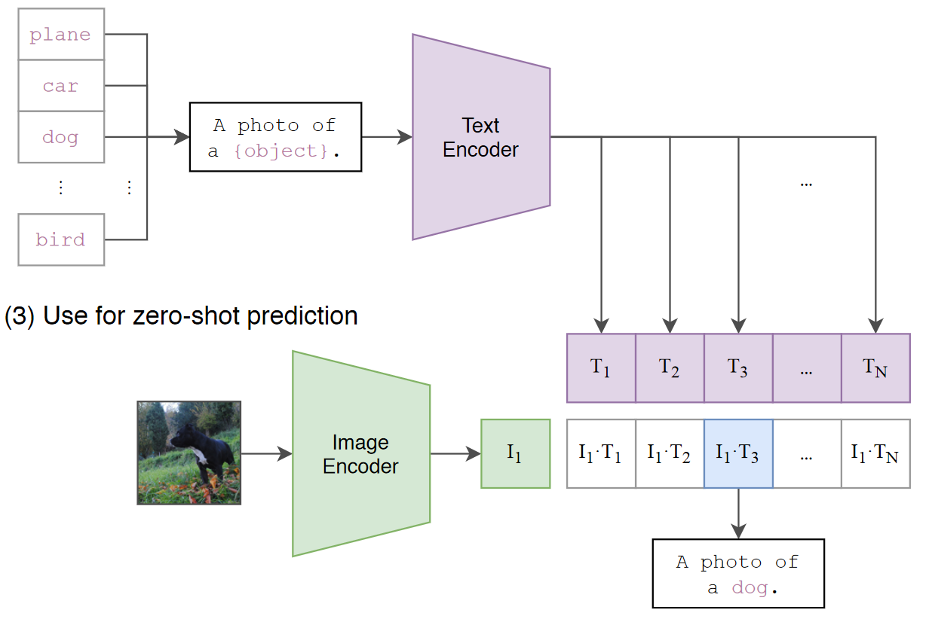
实验四 | CLIP
使用预训练CLIP进行zero shot图片分类

Slide 3
实验四 | CLIP环境配置
CLIP的官方代码库为https://github.com/openai/CLIP
在已经安装好的pytorch环境中运行以下命令 pip install ftfy regex tqdm # 安装CLIP依赖的包 git clone https://github.com/openai/CLIP # 下载CLIP的代码
本次实验通过更改./CLIP中的代码完成

Slide 4
实验四 | 使用CLIP进行zero-shot图片分类
cd ./CLIP
python
>>> import torch
>>> from PIL import Image
>>> device = "cuda"
>>> model, preprocess = clip.load(“RN50", device=device)
>>> image = preprocess(Image.open("CLIP.png")).unsqueeze(0).to(device)
>>> text = clip.tokenize(["a diagram", "a dog", "a cat"]).to(device)
>>> with torch.no_grad():
... image_features = model.encode_image(image)
... text_features = model.encode_text(text)
... logits_per_image, logits_per_text = model(image, text)
... probs = logits_per_image.softmax(dim=-1).cpu().numpy()
...
>>> print("Label probs:", probs) # prints: [[0.9927937 0.00421068 0.00299572]]

Slide 5
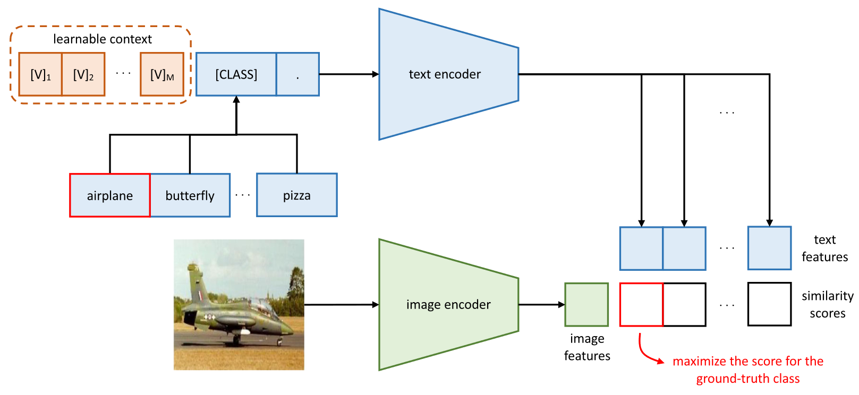
实验四 | CoOp: Context Optimization
将zero-shot CLIP中的人工prompt(“a photo of”)换成可学习的text embedding
Notes:
CoOp来自论文Learning to Prompt for Vision-Language Models
论文下载: https://arxiv.org/pdf/2109.01134v6.pdf

Slide 6
实验四 | CoOp的参数设置
M : Text Embeding的数量
end, middle: class token在可学习的embedding的后面还是中间
few shot图片分类：从训练集中选取一部分图片进行训练，一个类中选取n张图片就是n-shot图片分类，比如，每个类只有一张图片进行训练，就是1-shot图片分类
Text Embedding的初始化: 均值为0，方差为0.02的高斯分布
优化算法：SGD，初始学习率为0.002，使用余弦退火(torch.optim.lr_scheduler.CosineAnnealingLR)；使用warmup技巧，在第一个epoch将学习率设为1e-5
epoch数: 不同shot的epoch不同，1-shot为50 epoch，2/4-epoch为100 epoch

Slide 7
实验四 | 实验要求
阅读CLIP的代码(https://github.com/openai/CLIP) ，重点介绍使用CLIP进行zero-shot图片分类的代码逻辑
对Caltech101的测试集(自己对数据集进行划分)用CLIP进行zero-shot分类
本次实验使用的CLIP的具体型号为“RN50”，即视觉模型为ResNet50的CLIP

Slide 8
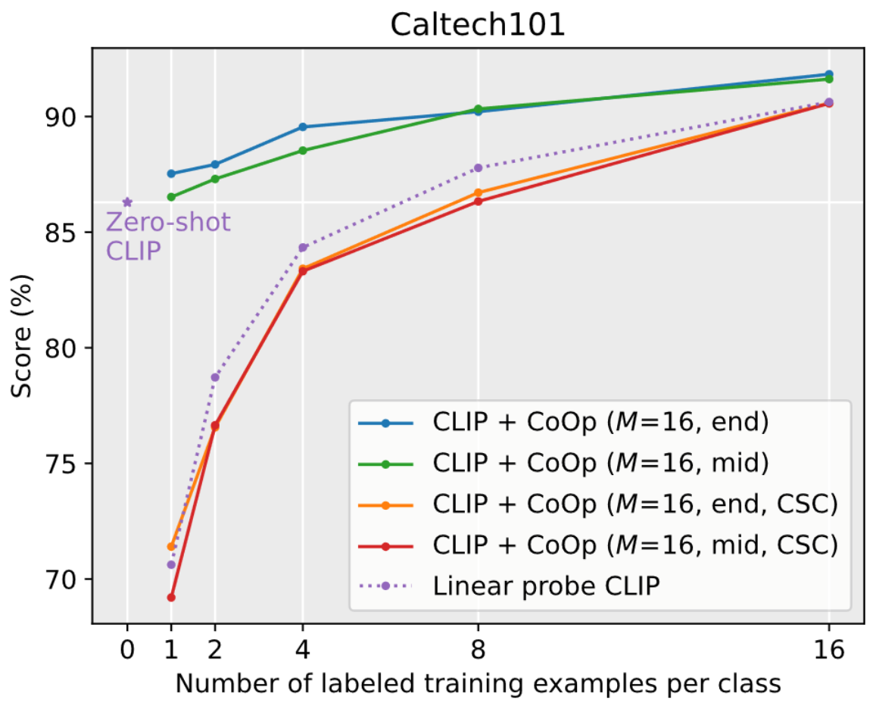
实验四 | 实验要求
在CLIP官方代码(https://github.com/openai/CLIP)的基础上实现CoOp，在Caltech101上进行图片分类
具体setting
M=16 (训练16个embedding)
end (class token位于可训练embedding后面)
分别尝试1, 2, 4 shot
其他设置不必与原论文保持一致
预计需要约5.8G显存
比较zero-shot CLIP与CoOp在Caltech101测试集 (自己划分)上的性能，画出类似右图中的紫色五角星 与蓝色折线，每个点都应是选取3个不同随机种子的 实验结果的均值
Notes:
由于不是所有设置都与原论文一致，所以同学们画出的图不会与上图一致

Slide 9
实验四 | 实验要求
在实验中请固定随机种子(random seed)以提高实验的可复现性
示例代码（同学们可以选自自己喜欢的数字作为seed）
seed = 42
random.seed(seed)
torch.manual_seed(seed)
if torch.cuda.is_available():
torch.cuda.manual_seed(seed)
torch.cuda.manual_seed_all(seed)
np.random.seed(seed)
torch.backends.cudnn.benchmark = False
torch.backends.cudnn.deterministic = True
Notes:
由于不是所有设置都与原论文一致，所以同学们画出的图不会与上图一致

Slide 10

谢谢！

